Slide 1
Peluang Bersyarat
Kuliah ke-3

Slide 2
Masalah
Suatu kotak berisi 100 microchip. Microchip-microchip tersebut buatan pabrik 1 dan pabrik 2. Beberapa microchip ada yang cacat.
Satu microchip diambil secara acak dan diamati apakah microchip tersebut cacat atau baik. Misal A kejadian terambil microchip cacat, maka A’ adalah kejadian terambil microchip baik.
Misal B kejadian microchip yang terambil produk pabrik 1, maka B’ adalah kejadian microchip yang terambil buatan pabrik 2.
Keadan microchip-microchip tersebut dinyatakan pada tabel berikut

Slide 3
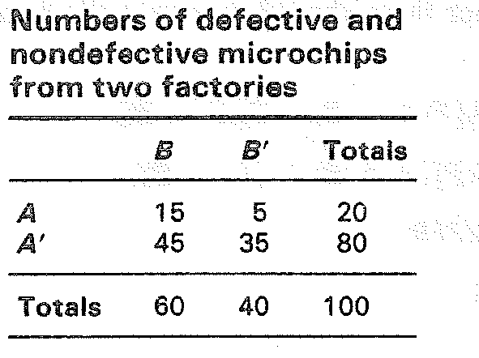
Tabel Keadaan Microchip

Slide 4
Dari masalah tersebut
Jika satu microchip diambil secara acak dan yang terambil adalah microchip buatan pabrik 1, berapa peluang bahwa microchip yang terambil adalah microchip cacat?

Slide 5
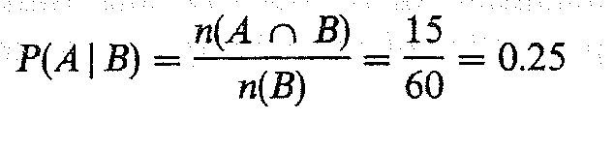
Dari tabel dapat dihitung

Slide 6
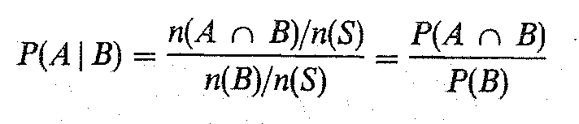
Jika dipandang secara keseluruhan

Slide 7
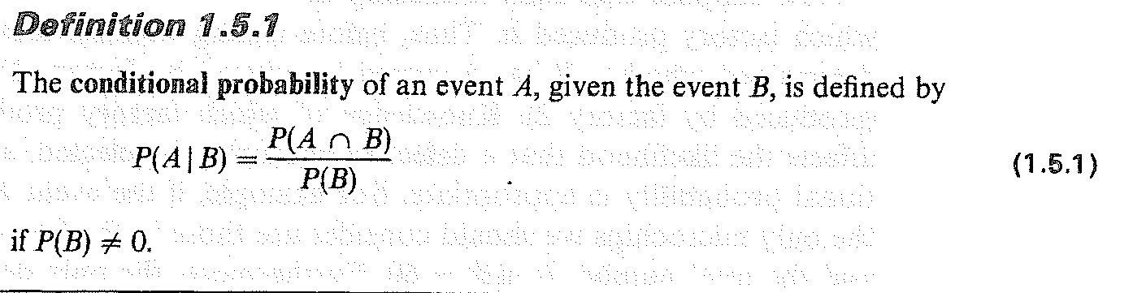
Definisi

Slide 8
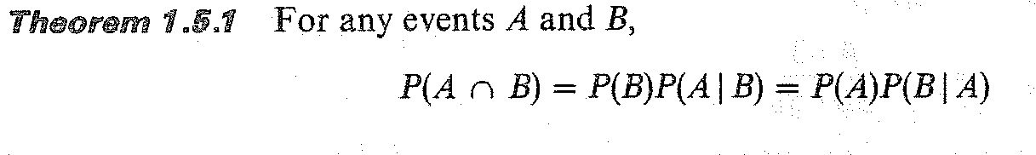
Teorema

Slide 9
Teorema Probabilitas Total
Jika kejadian B₁, B₂, … adalah kejadian-kejadian yang saling asing dengan
untuk setiap k dan , A sembarang kejadian dalam S maka

Slide 10
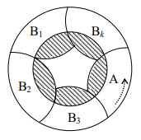
Kejadian-kejadian tersebut dapat digambarkan sbb:

Slide 11
Teorema Bayes
Jika B₁, B₂, … adalah kejadian-kejadian yang saling asing dengan
untuk setiap k dan
maka untuk sembarang kejadian A

Slide 12
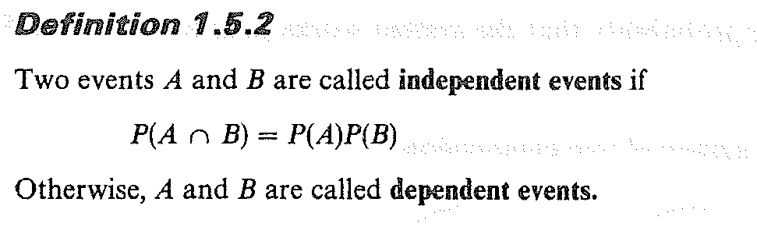
Kejadian saling bebas

Slide 13
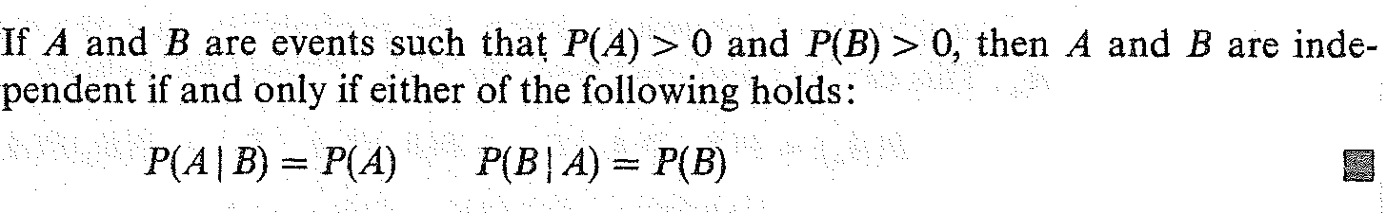
Teorema

Slide 14
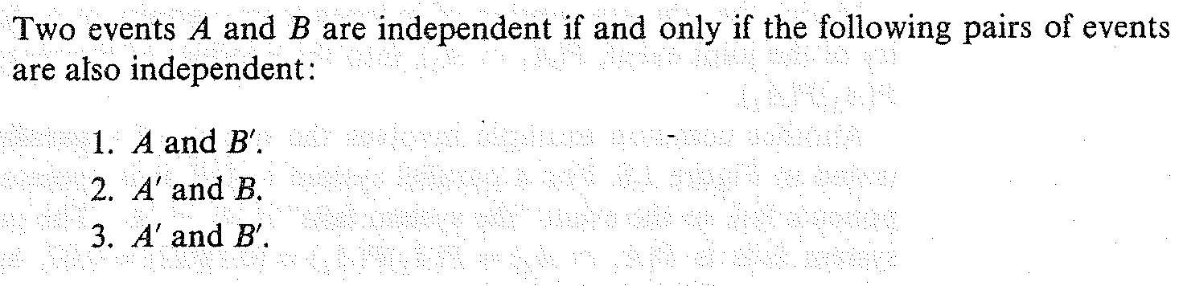
Teorema

Slide 15
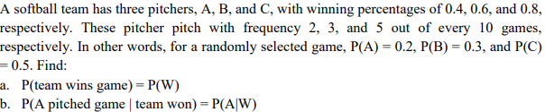
Contoh

Slide 16
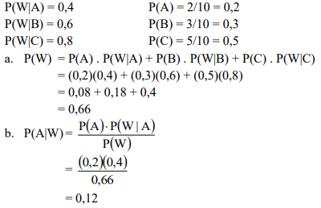
Penyelesaian

Slide 17
Tugas
Kerjakan Bain: hal 47 no 35, hal 51 no 71

Slide 18
Terima Kasih

